Slide 1
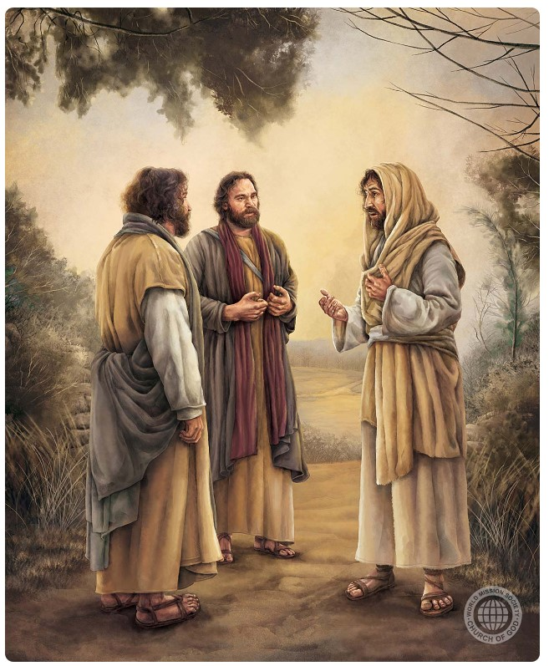
「イエスは言われた。『わたしについてモーセの律法と預言者の 書と詩編に書いてある事柄は、 必ずすべて実現する。これこそ、まだあなたがたと一緒にいた ころ、言っておいたことで ある。』 そしてイエスは、聖書を悟らせるために彼らの心の目を開いて、」
(ルカによる福音書 24:44, 45, 新共同訳)

Slide 2
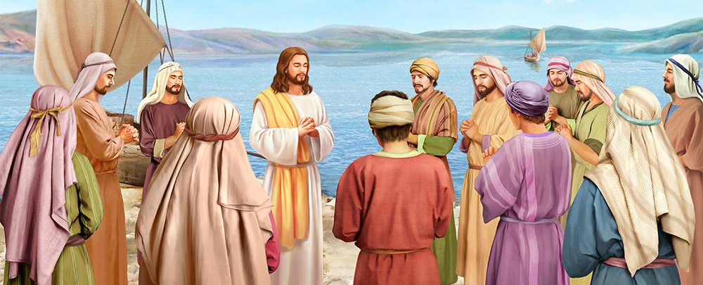
「イエスはある所で祈っておられた。祈りが終わると、弟子の一人がイエスに、「主よ、ヨハネが弟子たちに教えたように、わたしたちにも祈りを教えてください」と言った。」 (ルカによる福音書 11:1, 新共同訳)

Slide 3
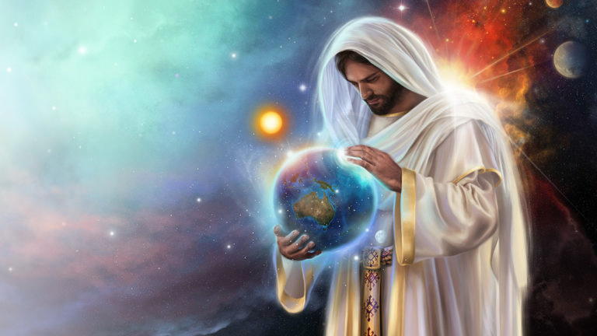
「主こそ王。
威厳を衣とし
力を衣とし、身に 帯びられる。
世界は固く据えられ、決して揺らぐことはない。」
(詩編 93:1, 新共同訳)

Slide 4
「主は従う人に目を注ぎ 助けを求める 叫びに耳を傾けてくださる。」
(詩編34:18 新共同訳)

Slide 5
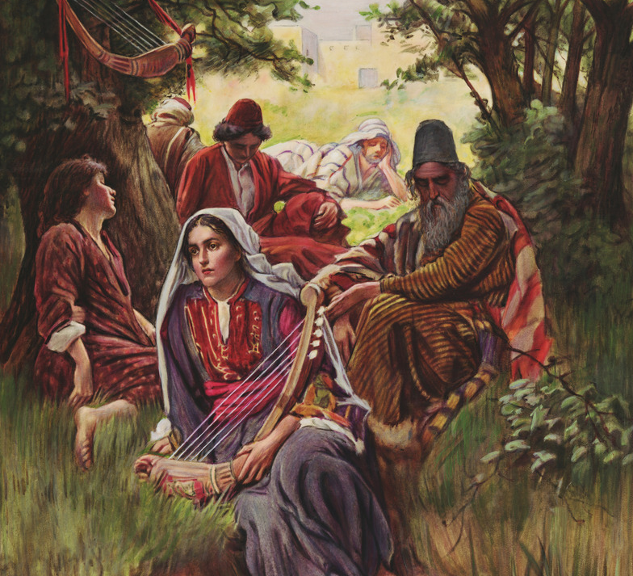
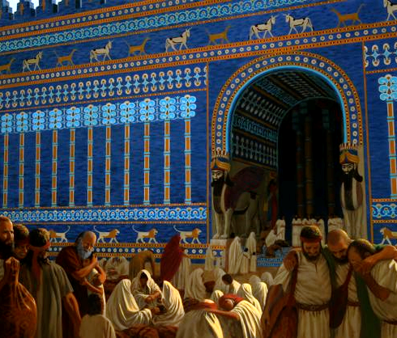
どうして歌うことが
できようか 主のための歌を、異教の地で。」
(詩編 137:4 新共同訳)

Slide 6
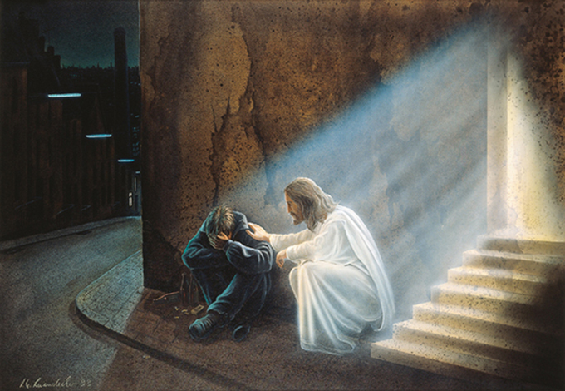
「 彼らは
言います。
『舌によって力を振るおう。
自分の唇は
自分のためだ。
わたしたちに主人などはない。』」
(詩編 12:5, 新共同訳)

Slide 7
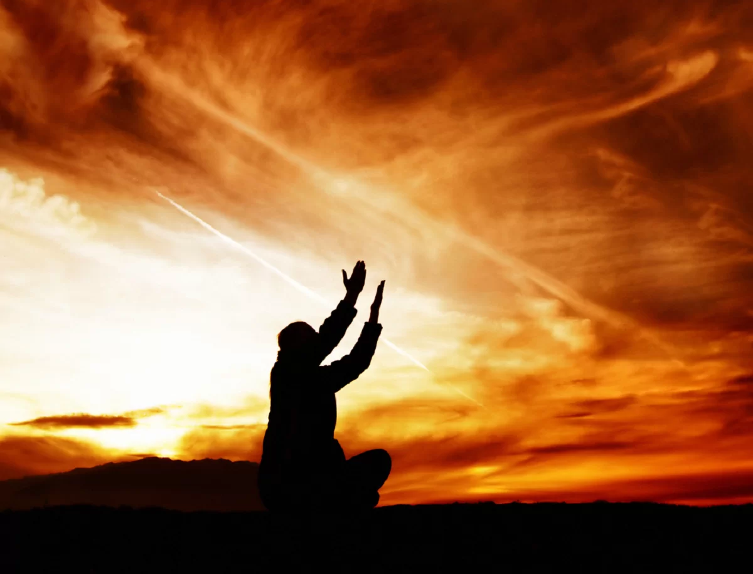
主よ、諸国の
民の中でわたしは
あなたに感謝し
国々の中でほめ歌をうたいます。
あなたの慈しみは
大きく、天に満ち、あなたのまことは
大きく、
雲を覆います。」
(詩編 57: 10,11, 新共同訳)

Slide 8
「生涯の日を正しく
数えるように
教えてください。
知恵ある心を得ることができますように。」 (詩編 90:12, 新共同訳₎

Slide 9
「家を建てる者の退けた石が
隅の親石となった。
これは主の御業
わたしたちの目には
驚くべきこと。」
( 詩編１18:22, 23, 新共同訳)

Slide 10
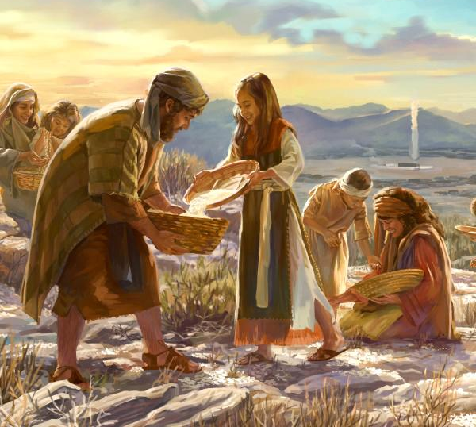
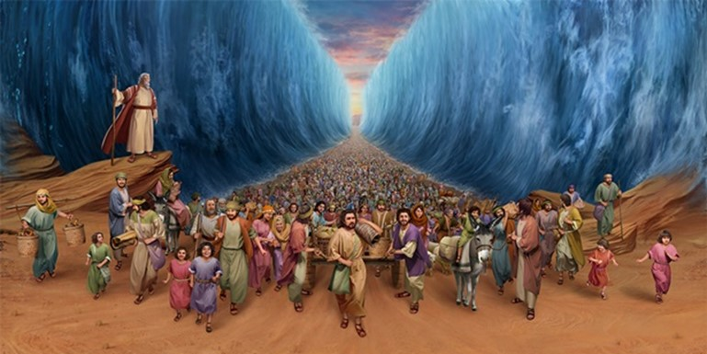
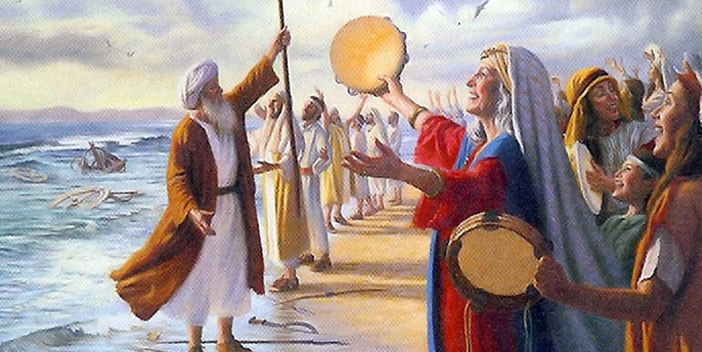
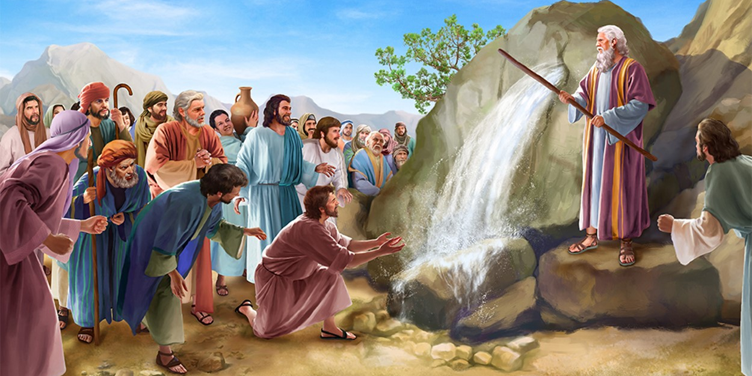
「わたしたちが聞いて悟ったこと
先祖がわたしたちに語り伝えたことを。
子孫に隠さず、後の世代に語り継ごう
主への賛美、主の御力を
主が成し遂げられた驚くべき御業を。」
(詩編 78:3, 4 新共同訳 )

Slide 11
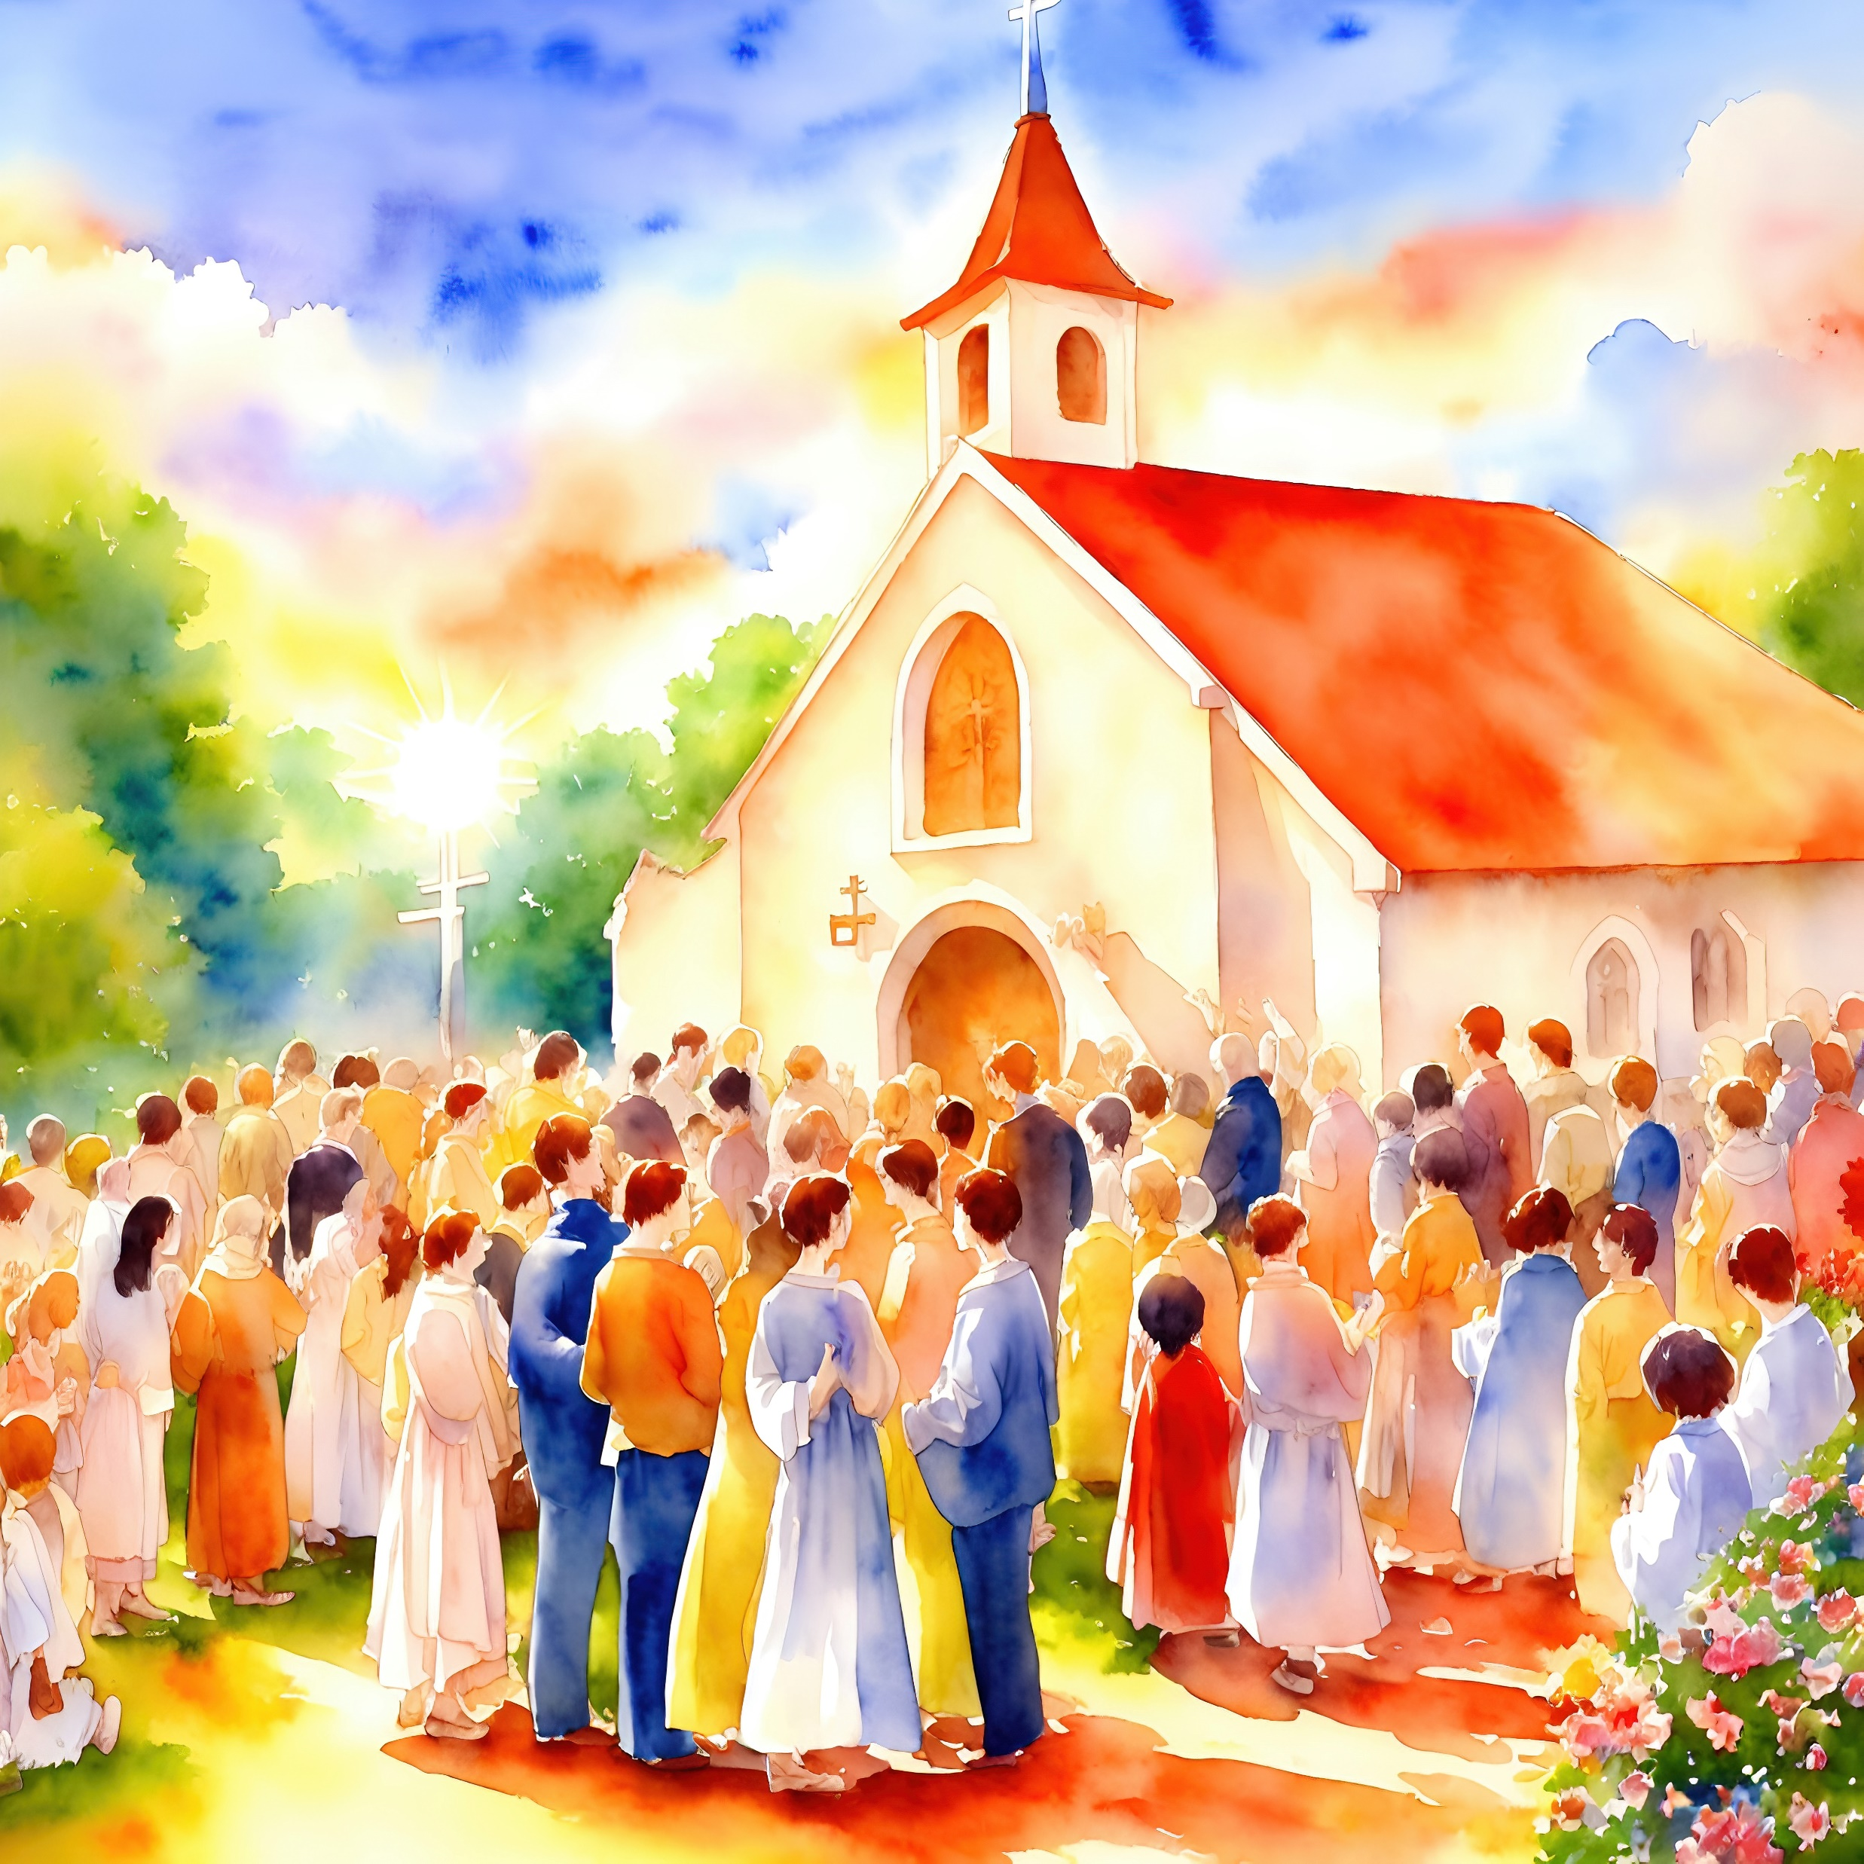
「万軍の主よ、 あなたのいます ところは
どれほど
愛されている
ことでしょう。」
(詩編 84:2新共同訳)

Slide 12
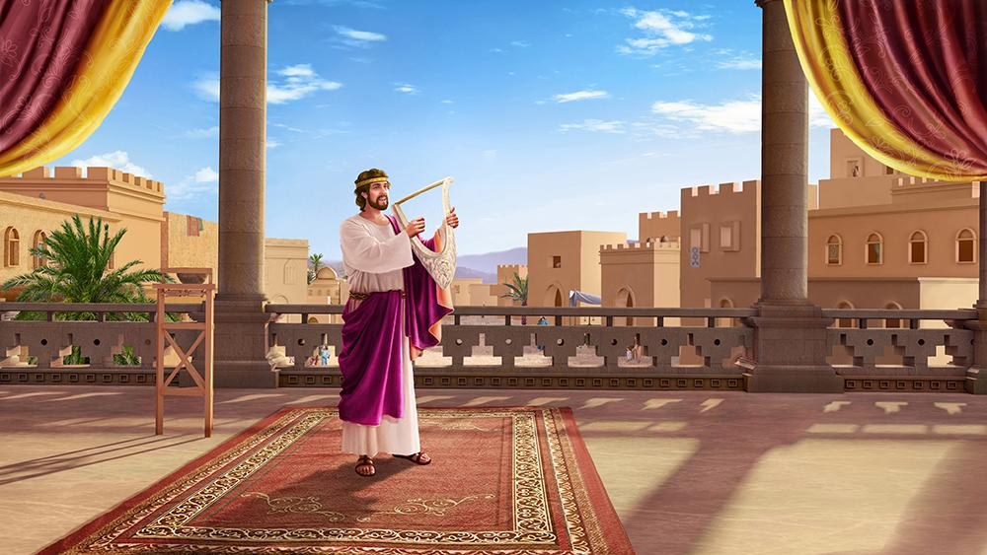
「命ある限り、わたしは主に
向かって歌い 長らえる限り、わたしの神にほめ歌を
うたおう。」(詩編 104:33, 新共同訳)

Slide 13
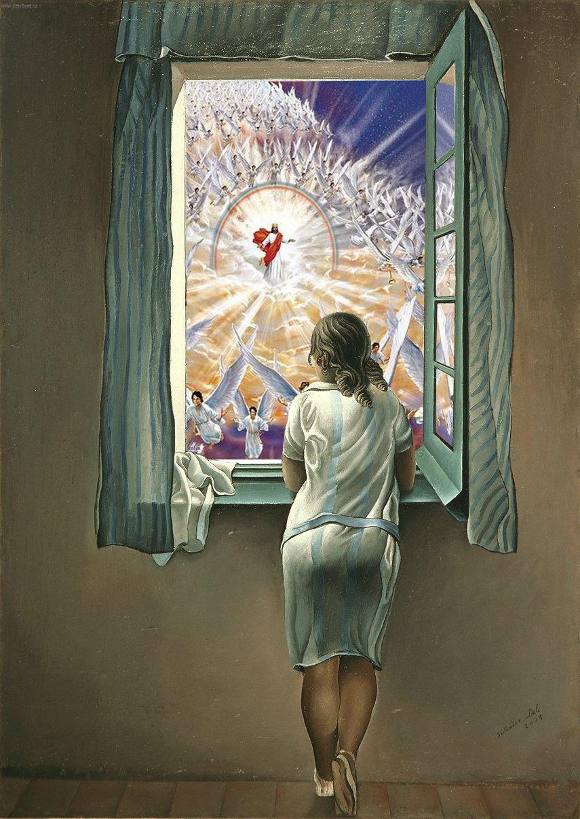
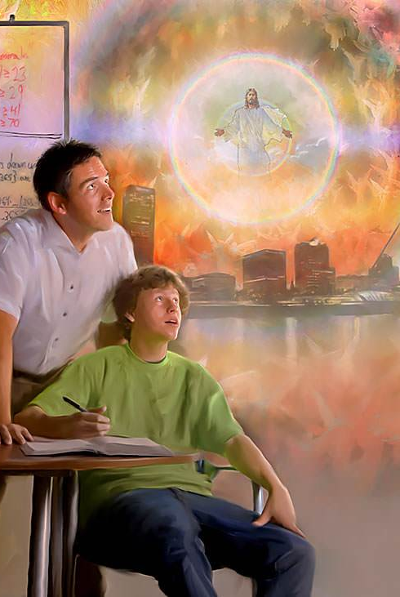
「主を待ち
望め
雄々しくあれ、
心を強くせよ。
主を待ち
望め。」
(詩編 27:14, 新共同訳)

